Slide 1
শুভেচ্ছা/ স্বাগতম

Slide 2
শিক্ষক পরিচিতি
ছবি
পরিচয়
মোঃ ওবায়দুর রহমান হেলাল
এম এস এস রাষ্ট্রবিজ্ঞান
প্রভাষক
তথ্য ও যোগাযোগ প্রযুক্তি
বসন্তকেদার ডিগ্রী কলেজ
মোহনপুর, রাজশাহী।
আজীবন সদস্য বাংলাদেশ কম্পিউটার সোসাইটি, ঢাকা
জেলা এ্যম্বাসেডর A2i শিক্ষা মন্ত্রাণালয়
mdorhelal@gmail.com
01770144076 , 01961326237

Slide 3
পাঠ পরিচিতি
শ্রেনীঃ একাদশ
পৌরনীতি ও সুশাসন
সময়ঃ ৪৫ মিনিট
তারিখঃ ২১/০৫/২০২০

Slide 4
মুল শিরোনামঃ নাগরিক অধিকার ও কর্তব্য এবং মানবাধিকার
অধ্যায়ঃ ৫
আজকের পাঠ/পাঠ ঘোষনাঃ কর্তব্যের শ্রেণীবিভাগ বা প্রকারভেদ, নাগরিকের কর্তব্যসমুহ, অধিকার ও কর্তব্যের সম্পর্ক

Slide 5
এসো বন্ধুরা আমার একটি ভিডিও ক্লাস দেখ
https://youtu.be/sX0X35_TB40

Slide 6
নিচের ছবি গুলো লক্ষ্য করি

Slide 7
নিচের ছবি গুলো লক্ষ্য করি

Slide 8
নিচের ছবি গুলো লক্ষ্য করি

Slide 9
নিচের ছবি গুলো লক্ষ্য করি

Slide 10
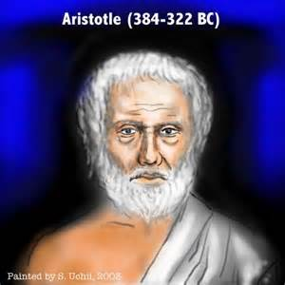
নিচের ছবি গুলো লক্ষ্য করি

Slide 11
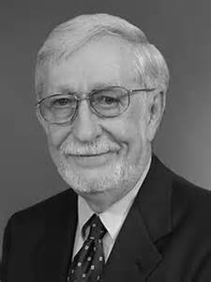
নিচের ছবি গুলো লক্ষ্য করি

Slide 12
প্রারম্ভিক বক্তব্য
কর্তব্যের শ্রেণীবিভাগ বা প্রকারভেদ
নাগরিকের কর্তব্যসমুহ
অধিকার ও কর্তব্যের সম্পর্ক

Slide 13
শিখন ফল
১। কর্তব্যের শ্রেণীবিভাগ বা প্রকারভেদ কি বলতে পারবে?
২। নাগরিকের কর্তব্যসমুহ কি বলতে পারবে?
৩। অধিকার ও কর্তব্যের সম্পর্ক কি বলতে পারবে?

Slide 14
শিখন ফলের আলোকে প্রশ্ন
১। কর্তব্যের শ্রেণীবিভাগ বা প্রকারভেদ কি বল?
২। নাগরিকের কর্তব্যসমুহ কি বল?
৩। অধিকার ও কর্তব্যের সম্পর্ক কি বল?

Slide 15
একক কাজের প্রশ্ন
কর্তব্যের শ্রেণীবিভাগ বা প্রকারভেদ কি বল?
সময়ঃ ৫ মিনিট

Slide 16
একক কাজের সমাধান
কর্তব্যকে বেশ কয়েক শ্রেনীতে ভাগ করা যায়ঃ
কর্তব্য
১। সামাজিক কর্তব্য
২। রাজনৈতিক কর্তব্য
৩। অর্থনৈতিক কর্তব্য
অন্যান্য কর্তব্য
ক। নৈতিক কর্তব্য
খ। আইনগত কর্তব্য

Slide 17
জোড়ায় কাজ

Slide 19
জোড়ায় কাজের প্রশ্ন
নাগরিকের কর্তব্যসমুহ কি বল?
সময়ঃ ৫ মিনিট

Slide 20
জোড়ায় কাজের সমাধান
প্রত্যেক নাগরিককে অধিকার ভোগের সাথে সাথে কতগুলো কর্তব্য ও দায়িত্ব পালন করতে হয়। অধিকার ভোগ ও কর্তব্য পালনের মধ্য দিয়েই নাগরিক জীবন সংহত ও উন্নত হয়। অধিকার সম্পর্কে নাগরিকদের যেমন সচেতন থাকতে হবে তেমনি দায়িত্ব ও কর্তব্য সমন্ধেও সচেতন থাকতে হবে। নিম্নে নাগরিকদের উল্লেখযোগ্য দায়িত্ব ও কর্তব্য সম্পর্কে আলোচনা করা হলঃ
১। রাষ্ট্রের প্রতি অনুগত্য পোষণ করা ২। আইন মান্য করা ৩। সততার সাথে ভোটাধিকার প্রয়োগ করা ৪। সৎ ও যোগ্য নেতৃত্ব নির্বাচন করা ৫। নিয়মিত কর প্রদান করা ৬। রাষ্ট্রের সেবা করা ৭। সন্তানদের শিক্ষাদানের ব্যবস্থা করা
৮। অন্যান্য কর্তব্যঃ (ক) পরিবারের প্রতি দায়িত্ব পালন (খ) সমাজের প্রতি কর্তব্য (গ) আন্তর্জাতিক ক্ষেত্রে দায়িত্ব ও কর্তব্য পালন করা।

Slide 21
দলীয় কাজ

Slide 22
দলীয় কাজ

Slide 23
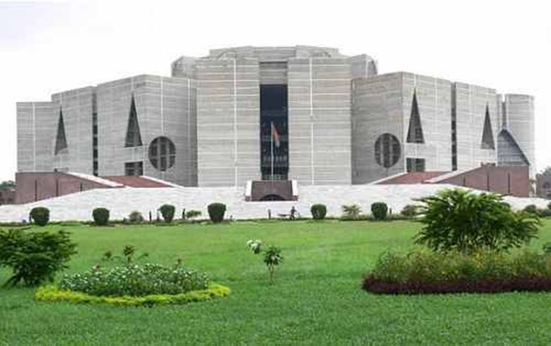
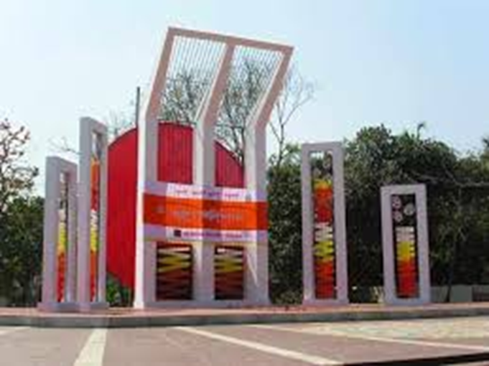

Slide 24
দলীয় কাজের প্রশ্ন
অধিকার ও কর্তব্যের সম্পর্ক কি বল?
সময়ঃ ১০ মিনিট

Slide 25
দলীয় কাজের সমাধান
অধিকার ও কর্তব্যের মধ্যে সম্পর্ক অত্যান্ত ঘনিষ্ঠ। অধিকার ও কর্তব্য একে অপরের পরিপুরক। উভয়ের উৎসই সমাজ। উভয়ের রক্ষকও সমাজ। নাগরিকগণ নিজ নিজ অধিকারের বিনিময়ে রাষ্ট্রের প্রতি কিছু কর্তব্য পালন করে থাকে। একমাত্র কর্তব্য পালনের মাধ্যমেই অধিকার উপভোগ করা যায়।
অধ্যাপক হ্যারল্ড জ়ে লাস্কি এর মতে আমার নিরাপত্তার অধিকারের মধ্যে অপরকে অযৌক্তিক ও অন্যায়ভাবে আক্রমণ না করার কর্তব্য নিহিত রয়েছে। অধিকার ও কর্তব্যের কয়েকটি দিক সম্পর্কে নিন্মে দেখানো হলঃ
১। অধিকার ও কর্তব্য একই বস্তুর দুটি দিক ২। একজনের অধিকার বলতে অন্যজনের কর্তব্যকে বোঝায় ৩। অধিকার ও কর্তব্য উভয়ই সমাজবোধ থেকে উদ্ভুত এবং উভয়েরই সংরক্ষক সমাজ ৪। রাষ্ট্র নাগরিকের অধিকার রক্ষা করে

Slide 26
মুল্যায়ন
জ্ঞান মুলক,অনুধাবন মুলক, প্রয়োগ মুলক প্রশ্ন
১। অধিকার হচ্ছে সমাজ জীবনের সে সকল শর্তাবলি যা ব্যতীত ব্যক্তি তার ব্যক্তিত্বের পুর্ণ বিকাশ সাধন করতে পারে না- উক্তিটি কার?
ক। এরিষ্টটল খ। অধ্যাপক লাস্কি গ। টি এইচ গ্রিণ ঘ। হব হাউস
২। অধিকার হচ্ছে সেসব বাহ্যিক অবস্থা যা মানসিক পরিপুষ্টি সাধন করে থাকে- উক্তিটি কার।
ক। অধ্যাপক লাস্কি খ। অধ্যাপক ম্যাকাইভার গ। টি এইচ গ্রিন ঘ। হব হাউস
৩। অধিকার সমাজ বহির্ভুত বা সমাজ নিরপেক্ষ নয়। অধিকার সমাজভিত্তিক- উক্তিটি কে করেছেন?
ক। হব হাউস খ। টি এইচ গ্রিন গ। অধ্যাপক লাস্কি ঘ। অধ্যাপক গ্রিন
৪। কারা শুধু সামাজিক অধিকার ভোগ করতে পারে, কিন্তু রাজনৈতিক অধিকার ভোগ করতে পারে না?
ক। বিদেশী খ। দেশবাসী গ। প্রজা ঘ। উন্মাদ
৫। কোনটি রাজনৈতিক অধিকার ?
ক। অন্ন খ। বস্ত্র গ। ভোট প্রদান ঘ। চিকিৎসা

Slide 27
জ্ঞান মুলক,অনুধাবন মুলক, প্রয়োগ মুলক প্রশ্ন
৬। কোনটি সামাজিক অধিকার?
ক। কর্মের অধিকার খ। আবেদন করার অধিকার
গ। সম্পত্তি ভোগের অধিকার ঘ। নির্বাচনে অংশগ্রহনের অধিকার
৭। খ্যাতি লাভের অধিকার নাগরিকের কি ধরনের অধিকার?
ক। সাংস্কৃতিক অধিকার খ। সামাজিক অধিকার গ। রাজনৈতিক অধিকার ঘ। অর্থনৈতিক অধিকার
৮। নাগরিকের সামাজিক অধিকার কোনটি ?
ক। ধর্মমত গ্রহনের অধিকার খ। নায্য মজুরি লাভের অধিকার
গ। আবেদন করার অধিকার ঘ। পরিবার গঠনের অধিকার
৯। অধিকার যদি অবাধ হয় তাহলে তা হবে-?
ক। স্বেচ্ছাচার খ। কর্তব্য গ। ন্যায়বিচার ঘ। গণতন্ত্র
১০। প্রত্যেক রাষ্ট্রই পরিচিত হয় তার প্রদত্ত অধিকার দ্বারা- উক্তিটি কার?
ক। অধ্যাপক হ্যারল্ড লাস্কি খ। অধ্যাপক গার্নার গ। অধ্যাপক গেটেল ঘ। অধ্যাপক উইলোবী
১১। ভোটদানের এবং নির্বাচনের প্রার্থী হবার অধিকার কি ধরনের অধিকার?
ক। সামাজিক খ। রাজনৈতিক গ। নৈতিক ঘ। অর্থনৈতিক

Slide 28
জ্ঞান মুলক,অনুধাবন মুলক, প্রয়োগ মুলক প্রশ্ন
১২। নাগরিকের প্রধান কর্তব্য কি?
ক। রাষ্ট্রের সেবা করা খ। নিয়মিত কর প্রদান করা
গ। রাষ্ট্রের প্রতি আনুগত্য প্রদর্শন ঘ। রাষ্ট্রের আইন মেনে চলা
১৩। ধাক্কা না খেয়ে পথ চলার অধিকার যদি আমার থাকে তবে অপরের কর্তব্য হলো আমার পথ ছেড়ে দেওয়া- কে বলেছেন?
ক। হ্যারল্ড লাস্কি খ। অধ্যাপক হব হাউস গ। উইলোবী ঘ। টি এইচ গ্রিন
১৪। কত সালের কত তারিখে জাতিসংঘ কর্তৃক মৌলিক মানবাধিকার সমুহ গৃহিত ও ঘোষিত হয় ?
ক। ২০/১২/১৯৪৮ খ। ২৬/১২/১৯৪৮ গ। ১০/১২/১৯৪৮ ঘ। ১৬/১২/১৯৪৮
১৫। বিশ্ব মানবাধিকার দিবস কোনটি
ক। ১৫ ডিসেম্বর খ। ১০ ডিসেম্বর গ। ২০ ডিসেম্বর ঘ। ৩০ ডিসেম্বর
১৬। মানবাধিকার ঘোষিত হয়েছে জাতিসংঘের কোন পরিষদে?
ক। সাধারণ পরিষদ খ। নিরাপত্তা পরিষদে গ। অছি পরিষদে ঘ। আন্তর্জাতিক পরিষদে
১৭। অধিকারের সর্বাপেক্ষা গুরুত্বপুর্ণ রক্ষাকবচ কোনটি?
ক। গণতন্ত্র খ। জনগনের সজাগ দৃষ্টি গ। আইন ঘ। বিচার বিভাগের স্বাধীনতা

Slide 29
বহুপদি সমাপ্তিসুচক বহুনির্বাচনি প্রশ্ন
১৮। মানবাধিকার এমন কতগুলো অধিকার যা নাগরিক জীবনের - ?
i- বিকাশ ঘটায় ii- ব্যপ্তি ঘটায় iii- পতন ঘটায় ---নিচের কোনটি সঠিক?
ক- i ও ii খ- ii গ- iii ঘ- i, ii ও iii
১৯। কোন বিষয়গুলো একই বস্তুর উভয় দিক- ?
i- অধিকার ii- কর্তব্য iii- সচেতনতা--- নিচের কোনটি সঠিক?
ক- i ও i i খ- iii গ- ii ও iii ঘ- i, ii ও iii
২০। সমাজ ব্যবস্থায় পরিবর্তন ঘটলে এর প্রভাবে পরিবর্তিত হয়- ?
i- মানুষের স্বভাব ii- মানুষের জ্ঞান iii- মানুষের অধিকার--- নিচের কোনটি সঠিক?
ক- i খ- i ও ii গ- iii ঘ- i, ii ও iii
২১। ব্যারিষ্টার আমানের মতে ব্যক্তির ব্যক্তিত্ব বিকাশের লক্ষ্যে করণীয়- ?
i- মতামত প্রকাশের অধিকার প্রদান ii- কর্মের অধিকার প্রদান iii- ভোটদানের অধিকার প্রদান--- নিচের কোনটি সঠিক?
ক- i খ- iii গ- ii ও iii ঘ- i, ii ও iii
২২। প্রত্যেক নাগরিকের যেন ধর্মীয় অধিকার ক্ষুন্ন না হয় সে কথা কোথায় লিপিবদ্ধ থাকবে?
i- ধর্মগ্রন্থে ii- সংবিধানে iii- সাধারণ আইনে --- নিচের কোনটি সঠিক?
ক- i খ- ii গ- ii ও iii ঘ- i, ii ও iii

Slide 30
উচ্চতর দক্ষতা ও বহুপদী সমাপ্তি সুচক বহুর্নিবাচনী প্রশ্ন
দৈনিক ইত্তেফাক সংবাদ পত্রিকার একট সংবাদে লেখা হয়েছে বিশ্বের অন্যতম পরাশক্তিধর একটি দেশ উদ্বেগ প্রকাশ করেছে মধ্যপ্রাচ্যের অনেক রাষ্ট্রই মানবাধিকার লঙ্ঘন করেই চলেছে। মনুষ্যবিহীন বা চালকবিহীন বিমান পাঠিয়ে স্বাধীন রাষ্ট্রের অভ্যন্তরে হামলা চালাচ্ছে। বিশ্বের অনেক দেশের সরকার ক্রস ফায়ার করে মানুষ মারছে। এগুলো সুস্পষ্টভাবেই মানবাধিকারের লঙ্ঘন।
২৩। সংবাদপত্র স্বাধীন ও নিয়ন্ত্রণমুক্ত হলে কি হয়?
i- সুস্থ জনমত গঠিত হয় ii- গণতন্ত সফল হয় iii- রাজনৈতিক দল শক্তিশালী হয়--- নিচের কোনটি সঠিক?
ক- i খ- i ও ii গ- iii ঘ- i, ii ও iii
২৪। জাতিসংঘের মানবাধিকার ঘোষণা - ?
i- বৃহৎ শক্তিগুলোর খেয়াল খুশির ফল ii- ইতিহাসের ধারাবাহিকতার ফল iii- বৃহৎ শক্তিগুলো কর্তৃক বিশ্ববাসিকে ধোকা দেয়ার কৌশল --- নিচের কোনটি সঠিক?
ক- i খ- ii গ- ii ও iii ঘ- i, ii ও iii
২৫। মানবাধিকার রক্ষা করতে হলে ?
i- জনগনের মৌলিক অধিকার পুরণ করতে হবে ii- জনগনের রাজনৈতিক অধিকার নিশ্চিত করতে হবে
iii- জনগনের সামাজিক নিরাপত্তা প্রদান করতে হবে --- নিচের কোনটি সঠিক?
ক- i খ- ii
গ- iii ঘ- i, ii ও iii

Slide 31
উচ্চতর দক্ষতা ও বহুপদী সমাপ্তি সুচক বহুর্নিবাচনী প্রশ্ন
অধিকার
ক (?)
খ আইনগত
১। সামাজিক
২। ?
৩। অর্থনৈতিক

Slide 32
সমাধান
১। খ ২। গ ৩। গ ৪। ক ৫। গ ৬। গ ৭। খ ৮। ঘ ৯। ক ১০। ক ১১। খ ১২। গ ১৩। খ ১৪। গ ১৫। খ ১৬। ক ১৭। খ ১৮। ক ১৯। ক ২০। গ ২১। ঘ ২২। খ
২৩। খ ২৪। খ ২৫। ঘ ২৬। ক ২৭। গ

Slide 33
বাড়ির কাজ
সকল নাগরিকের অধিকার ও কর্তব্য একে অপরের পরিপুরক আলোচনা কর?
সহায়ক গ্রন্থ/ প্রকাশনীঃ পৌরনীতি ও সুশাসনঃ হাসান বুক হাউস, লেকচার প্রকাশনী, অক্ষরপত্র প্রকাশনী, ব্যতিক্রম ধারা, কাজল ব্রাদার্স লিমিটেড

Slide 34
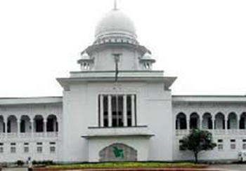
ধন্যবাদ

